Slide 1

安全知识讲座
主讲人：党委保卫部（保卫处） 石锋
2023年3月

Slide 2


电信网络诈骗
一
政治安全
二
目 录

Slide 3

1.虚假购物服务类诈骗
类型介绍：卖家以价格优惠、会员专享、在线看货等名义要求买家另行添加其所谓客服人员的微信、QQ账号或者加入其粉丝群、VIP群等，交易直接通过微信、QQ等进行而不通过第三方交易平台，因此使得双方的交易直接脱离了第三方交易平台的监管和保障。
案例1：报警人通过“闲鱼”交易平台出售一件毛衣，并留了QQ。随后，一陌生QQ加其好友，对方称已拍下毛衣，但闲鱼账户被冻结了让报警人扫码截图联系客服帮忙解冻，后客服以信誉不够为由，要求报警人缴纳违约金、保证金，由报警人账户转账方式向对方账户共计转账两笔，共损失人民币6998元，后对方继续让报警人转账，发现被骗，遂报警。
案例2：报警人加了对方微博（1854425757，网名：叫过好每一天ee）为好友，报警人想通过对方购买演唱会门票，后报警人通过银行卡向对方农商银行卡共计转账了500元，后发现对方微博用户不存在了，发现被骗。

Slide 4

2.网络论文中介诈骗
类型介绍：
该种诈骗属于虚假购物、服务诈骗的范围，因为高校群体的特殊性，特将此类诈骗手法单独拎出。
诈骗手段：个别师生为了能够快速发表论文，会在网络上寻求论文中介。骗子会以文章已被某期刊录用，需要缴纳中介费、修改费、加时费等名义要求受害方转账，待师生将相关费用通过支付宝、微信或银行转账的方式转给对方后，对方便将受害人拉黑
案例1：报警人需要在公开刊物上发表一篇文章，遂在各种网站上进行投稿，报警人在中国期刊投稿平台给两家名为“浙江树人大学学报”和“浙江社会科学”投稿平台进行了投稿，后收到了对方的邮件，告知报警人的稿件被录取了，但需要支付投稿费用，报警人相信后以转账的方式转账2笔，共计损失【5750元】人民币，后发现被骗，遂报警。

Slide 5
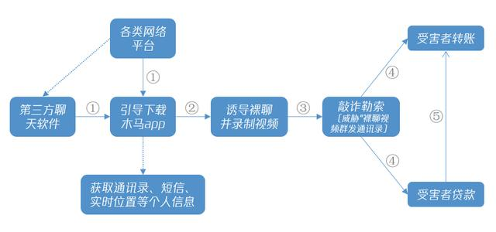

3.裸聊敲诈
类型介绍：
第一步：骗子通过在网络平台等发布色情诱导信息，引导添加第三方聊天软件，如同城交友类软件。
第二步：通过话术（如“帮我点赞、增加人气”等）诱导受害者下载木马app。这些木马app一般打着“直播”、”视频“的幌子，骗取受害者的通讯录、实时位置、短信等内容。
第三步：诱导受害者进行裸聊，并对受害者的不雅视频进行偷偷录制。受害者以为网络情缘一线牵的”美女“实则多为男性。他们通过预先录制准备好的美女裸聊视频或通过美颜、变声等技术手段欺骗受害者。
第四步：当骗子“集齐”受害者的“不雅视频”和“通讯录”后，对面的“美女”会立刻露出真面目，以“爆”受害者通讯录、群发受害者不雅视频为威胁，通过社交软件、短信、电话等进行敲诈勒索。

Slide 6
4.网络“约炮“诈骗
类型介绍：
第一步：诈骗份子发送链接让被害人下载“约炮”App；
第二步：进入APP后就有客服联系被害人，称只要加入平台会员就能免费“约炮”，随后客服又引导受害人点击平台的“配对一厅”进行虚拟博彩任务或者要求被害人刷单，声称完成任务就能免费“约炮”。
第三步：任务完成以后，诈骗份子便以受害人操作错误需补单、信誉分不足等理由，要求其转账完成任务才能“约炮”。
有些诈骗案件中，诈骗分子则是收取所谓“保证金”“交通费”后直接消失。

Slide 7
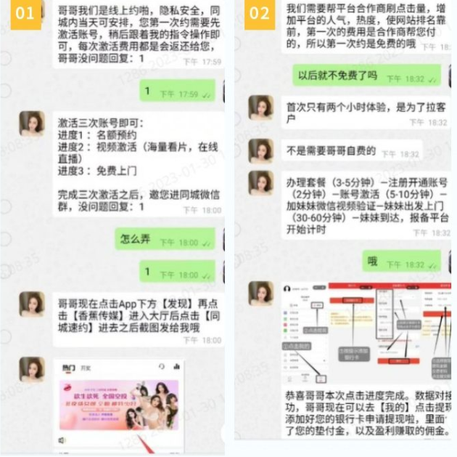
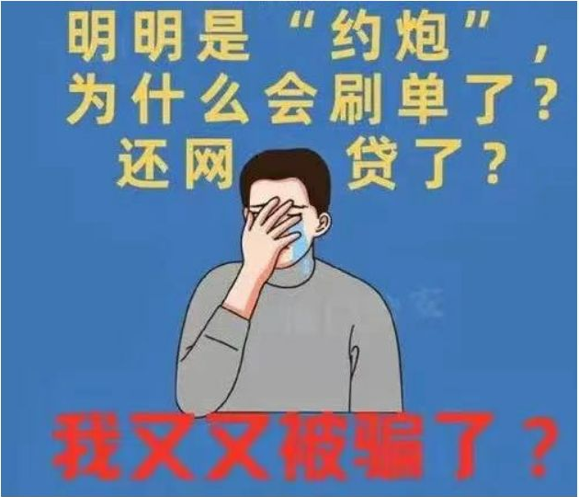
4.网络“约炮“诈骗

Slide 8
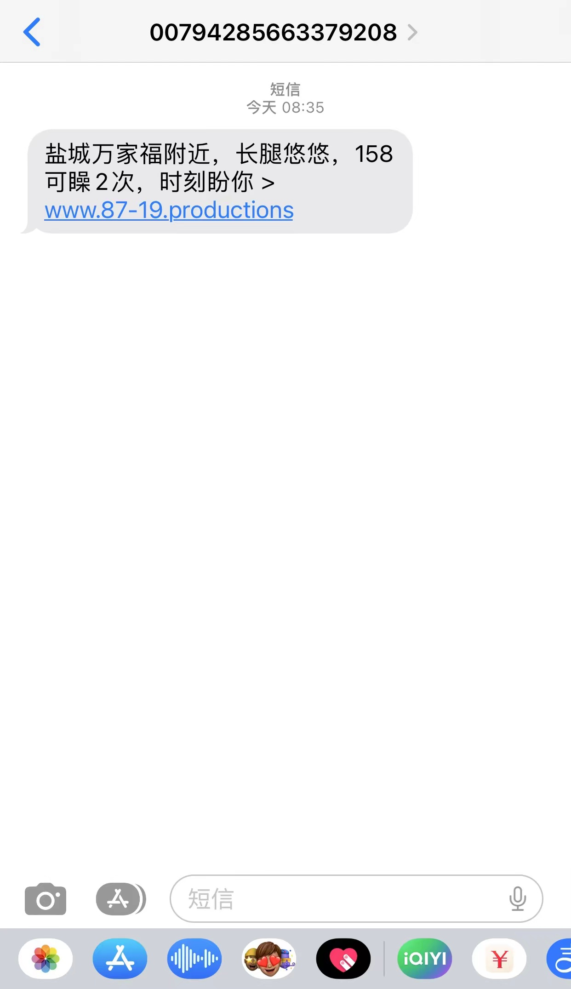

4.网络“约炮“诈骗

Slide 9
4.网络“约炮“诈骗
常见引流手段
(一) 涉黄风险网页(涉黄视频APP) 投放“约炮”广告。
约炮类刷单诈骗中，诈骗分子往往会精准定位受害人群体，浏览、点击、安装涉黄类网页、APP的男性群体更易成为此类犯罪的目标。
(二)微信、QQ附近的人添加好友。
在约炮类刷单诈骗案件的发案场所中，酒店、旅馆占比较高，而这些场所中的受害人接触约炮类刷单诈骗的方式往往是通过QQ、微信附近的人添加好友后下载约炮APP被诈骗。
(三)不明短信链接“约炮”邀请。
用含有“色情”字眼的短信的诱使受害人点击约炮类APP的下载链接，诱使受害人下载涉诈软件。
(四) 探探、陌陌、Soul、抖音等交友软件添加QQ进行约炮。
诈骗分子会利用热门交友软件进行引流，在“性感”视频下留下QQ号，等待受害人“上钩”;点赞、关注受害人的社交账号，谋取受害人的关注。

Slide 10
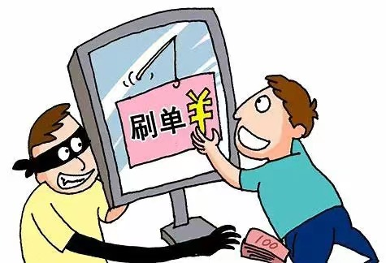
5.刷单返利诈骗
类型介绍：
第一步：通过网站、QQ群、微信等引流，邀请刷单；
第二步：先进行小额刷单，返还本金及佣金，加深信任；
第三步：派发大额刷单任务或多次刷单，以“系统故障”和“任务未完成”等理由，不还本金和佣金。
案例1：有人加了报警人的微信小号，然后就把报警人拉进了一个做兼职赚钱的微信群，然后报警人又把自己的常用微信也拉进了这个群里，有人在群里发布任务，说是做了任务就可以领钱，于是按照对方的操作下载了一款叫“米聊”的APP，点击进入后，需要报警人添加信任证书才能运行，里面有个360商城的栏目，米聊客服让报警人转账后截图给对方，有个数据师会给报警人提示操作。第一天赚了1855元，第二天多次转149800元后联系不到对方，微信也被提出了群，发现被骗，遂报警。（近三年该类型诈骗被骗10万元以上案件共4起）

Slide 11
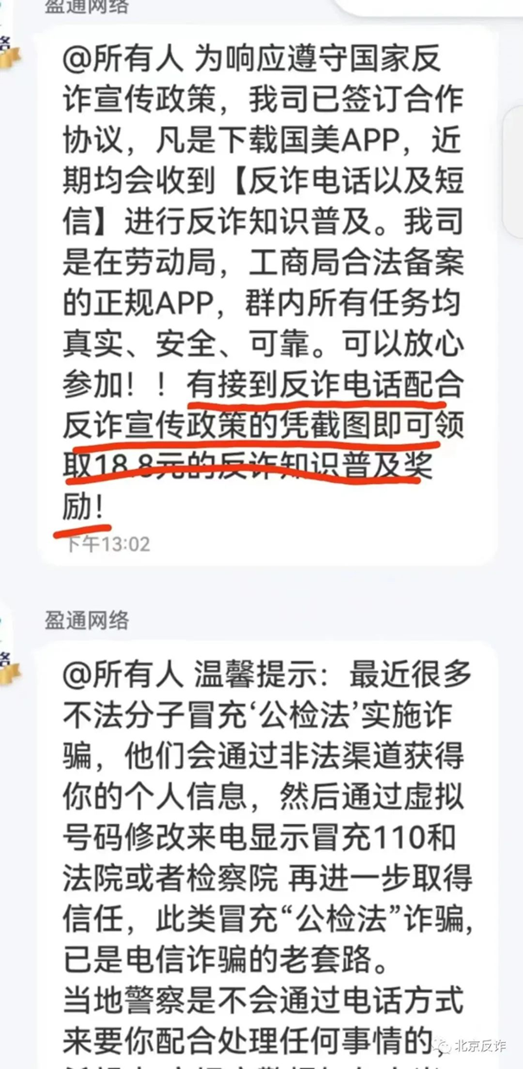
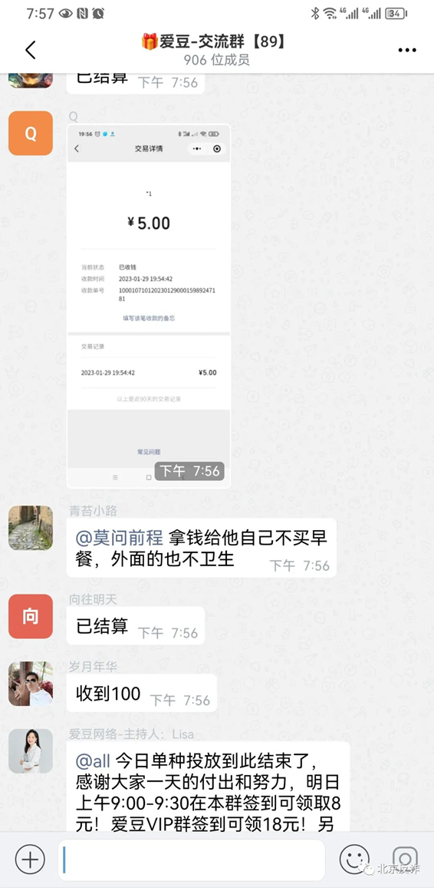
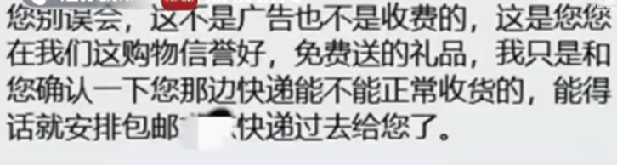
5.刷单返利诈骗
刷单诈骗再升级 骗你之前先送礼
“因您的购物信誉良好，添加客服好友，免费领礼品。”
当你收到一个暖心的小礼物时
你是不是开心地收下了呢？
“客服”称不仅免费邮寄礼品
还有额外福利
还可以进群抢红包

Slide 12

6.冒充电商物流客服
类型介绍：
方式一：以受害人电商平台会员积分、支付宝芝麻信用积分不足为由，让受害人申请贷款从而提高会员积分，并诱骗受害人将贷款汇入其指定账户，从而实施诈骗。
方式二：声称误将受害人升级为VIP会员、授权为代理、办理商品分期业务等，以不取消上述业务将产生额外扣费为由，诱导受害人支付手续费，从而实施诈骗。
方式三：冒充电商平台或者物流快递企业客服，谎称受害人网购商品出现问题，以退款、理赔、退税等为由，诱导受害人提供银行卡和手机验证码等信息，对受害人实施诈骗。
案例1：报警人接到一个陌生电话，对方自称是淘宝客服，其表示报警人6月份左右在淘宝上买的防晒霜因质量原因要进行理赔退款，报警人根据对方提示下载了腾讯会议，通过腾讯会议加入了腾讯会议室（房号366761525）进行语言聊天，后对方以报警人支付宝芝麻信用分不够要开通临时理赔通道为由，通过银行卡转账方式骗取报警人共计14647.34元人民币。
案例2：报警人接到一自称是淘宝客服的陌生电话，对方称因误操作，帮报警人开通了铂金会员，如果不取消每年要扣1000元会员费，报警人就按照对方的要求操作，通过银行卡转账的方式转给对方3400元。

Slide 13
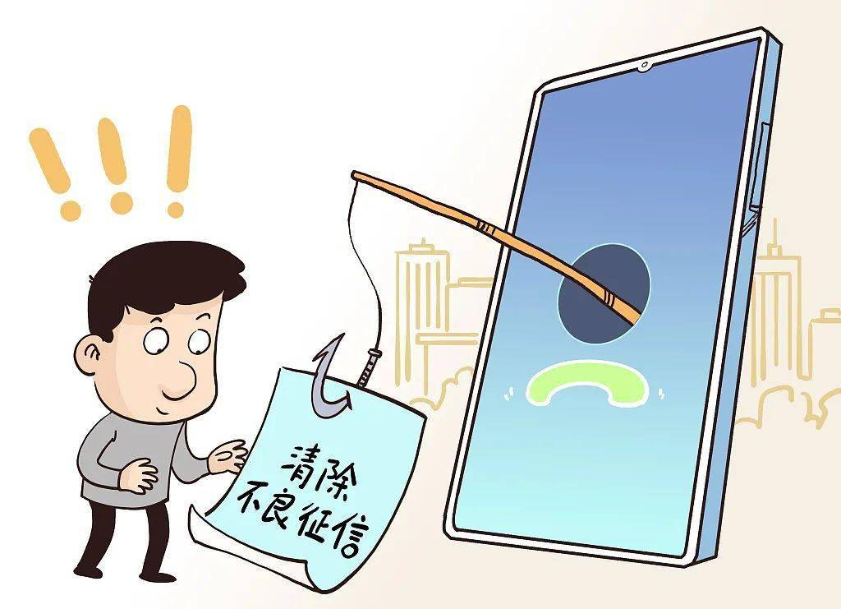
7.虚假征信类诈骗
类型介绍：
第一步：恐吓。骗子非法获取受害者信息后，（对在校期间曾注册网贷平台或有贷款记录的受害者）：谎称根据国家相关政策需要配合注销账户，否则就会影响个人征信；（对没有注册过网贷平台的受害者）：谎称对方身份信息被他人盗用注册了网贷账户，有贷款记录，甚至未还清，需要配合注销否则会影响个人征信。
第二步：诱导贷款。造成恐慌后，骗子以注销贷款账户、“清空额度”为由，诱骗受害者在各种网贷平台把贷款提现到银行卡。
第三步：转账后消失。很多受害者不知道自己在上一步已经进行了贷款，骗子会诱导其将钱转入所谓的“额度回收账户”，以此完成“额度清零”；或是让受害者将贷款全部打入公司的“安全账户”进行监管，并谎称网贷记录注销后，这些钱公司会返回给受害者账户。
案例1：报警人接到陌生电话，对方（身份信息不详）称是360金融客服，称报警人在360金融网注册了借款账号会对征信有影响，需要注销360账户，之后报警人按对方指示操作，通过网银转账九笔共123080元到对方指定账户，后发现被骗。

Slide 14


8.冒充公检法诈骗
类型介绍：
第一步：冒充公检法等机关工作人员致电事主，以涉嫌犯罪为由恐吓受害人，并发送假的“通缉令”等；
第二步：要求受害人对外保密，使其与家人、朋友隔离；
第三步：要求受害人将资金转入“安全账户”“自证清白”。
一些诈骗分子还会冒充不同部门的政府机关工作人员，以领取补助补贴、奖学金，医保卡、证券、金融账户被冻结，出入境证件异常、失效等为由实施诈骗。
案例1：报警人接到一个电话，对方自称公安机关人员称报警人涉嫌金融诈骗，已被北京警方立案，让报警人加对方QQ（平安北京，高警官）报警人信以为真，并按对方要求下载“安全防护”APP，绑定交通银行卡，并将全部钱转入，也告诉对方密码，后卡内的67699元已被转走，发现被骗，报警。
1.要求你绝对不能挂掉电话，并为你转接电话的；
2.要求你绝对不能和别人（尤其是警察）透露通话内容的；
3.要求你寻找隐蔽的地方进行通话

Slide 15
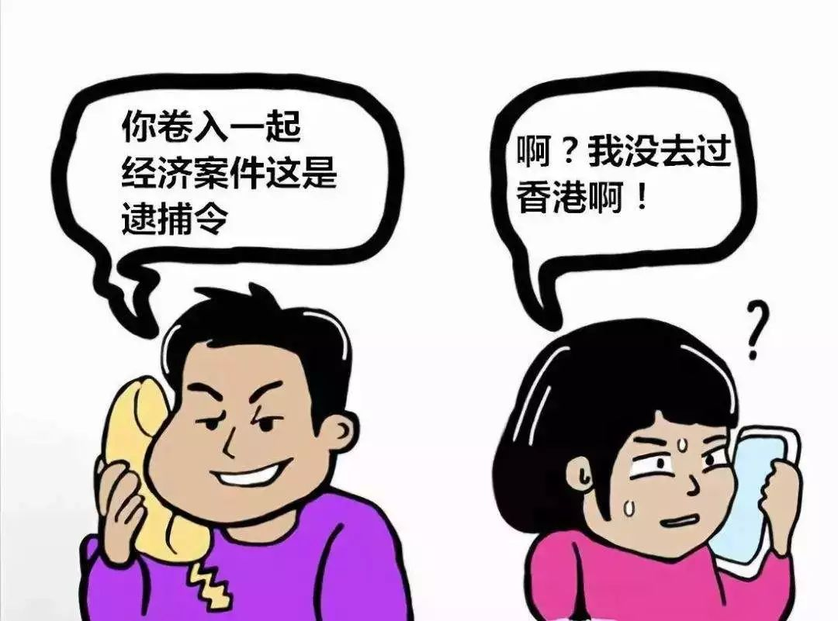

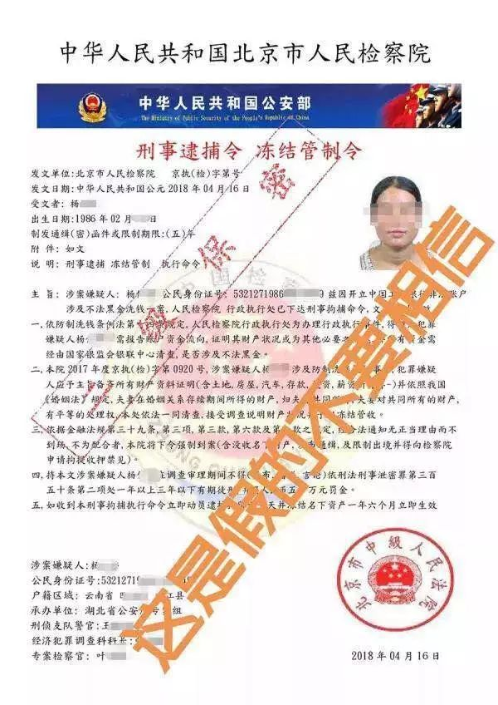
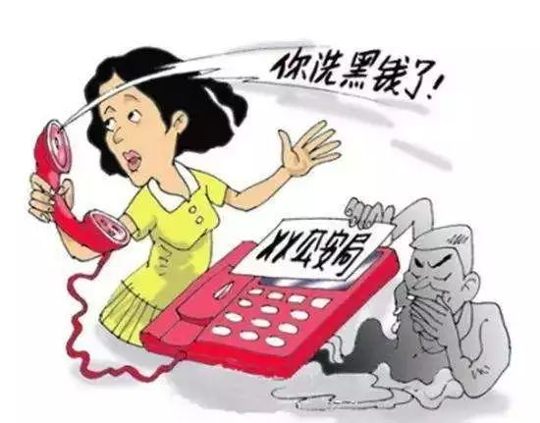
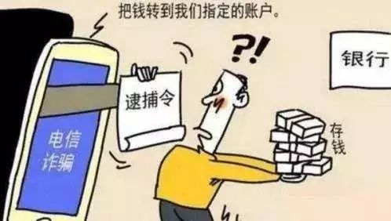
8.冒充公检法诈骗流程

Slide 16

9.冒充好友诈骗
类型介绍：
诈骗分子获取受害人好友相关信息后，在QQ/微信/微博上冒充受害人好友，编造借口，要求受害人帮忙，继而诱导转账。
案例1：报警人收到同学周某的QQ发送的信息称其朋友急用钱，但是其微信限制登入了，现先转1800元给报警人后再让报警人通过微信扫二维码将1800元给其朋友。报警人同意后对方发了一转账成功的截图，之后报警人称只有1500元，对方表示没关系并发送一收款二维码，报警人扫码支付了1500元，后报警人发现周磊QQ被盗意识到被骗遂报警。

Slide 17
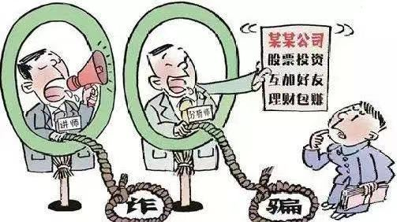

10.网络投资诈骗
类型介绍：
第一步：骗子通过短视频平台等方式，讲课发展学员、培训对象；
第二步：利用社交媒体授课等方式对受害者进行洗脑式教育；
第三步：群内的“托儿”营造虚假的成功案例，提高可信度；第四步：诱导受害者在虚假投资网站或者手机APP上不断注入资金。
案例1：报警人收到微信公众号(天道兄弟实盘)推送的QQ群,群里推荐使用“深港资本”APP投资。报警人分别投资四笔,共计17310元。期间报警人提出过三笔收益,共计529元，之后报警人于4月19日想将APP内的剩余钱款提出,提现的时候系统提示审核失败,报警人联系了客服,客服没有回应,遂报警。报警人总计损失人民币16781元。

Slide 18
11.网络交友及杀猪盘诈骗
类型介绍：
诈骗手段：嫌疑人冒充“高富帅”“白富美”，以征婚交友的名义，通过网络交友（如微信、QQ、探探、陌陌等）、相亲网站，与受害者进行网络交流，骗取受害者信任、确立交往关系后，选择时机提出借钱周转、家庭遭遇变故等各种理由，骗取钱财后便销声匿迹。
“杀猪盘”诈骗同属交友类型诈骗，但往往具有“埋伏时间长”，“诈骗金额巨大”的特殊性。
杀猪盘，是一个网络流行词；是诈骗团伙对交友婚恋类网络诈骗的一种俗称；是指诈骗分子利用网络交友，诱导受害人投资赌博的电信诈骗方式。诈骗分子准备好人设、交友套路等“猪饲料”，将社交平台称为“猪圈”，在其中寻找被他们称为“猪”的诈骗对象。通过建立恋爱关系，即“养猪”。最后骗取钱财，即“杀猪”。按行骗手段，又可将杀猪盘电诈犯罪分为投资型、博彩型、索取钱财型三类。
案例1：报警人通过一个叫summer的交友软件上认识了一个网名叫“迁就”的男友，对方自称叫郑浩平（身份信息不详），认识后就以处男女朋友形式交往，聊天过程中对方提及是做网络兼职，一个博彩网站类似于刷流水可以赚钱，因报警人手头紧就叫对方带着其一起做。报警人下载了一个叫“期期中”的app，并注册了自己的账户。后报警人通过网银给对方帐号转了50000元，对方不回消息了，发现被骗了，遂报警。

Slide 19


12.网络贷款诈骗
类型介绍：
第一步：骗子通过电话、短信、虚假广告等方式寻找对象；
第二步：以无抵押、无担保、低利息等话术诱导受害者下载APP，或进入钓鱼网页办理贷款；
第三步：引导受害者缴纳担保费、验资费、解冻费等各项费用，伪造交易流水，造成无法放款的假象；
第四步：骗光受害者的钱后将其拉黑。
案例1：报警人手机微信上收到陌生人添加好友，对方自称是海尔金融外联退关的陈莉莉，工号00137，问其是否需要资金周转，之后发给其一个企业微信二维码，后对方发给其一个网站（https://app.259tech.xyz/gh/），其下载后显示一个软件叫“够花”APP，注册后不能提现，对方称需要缴纳会员费，其使用银行卡转账给对方2798元后发现被骗。

Slide 20
政治安全---非法宗教
二
1
2
3
5
4
非法宗教
反间防谍
不当言论
意识形态
涉恐问题

Slide 21

大学生活是丰富多彩的，而拥有这一切的前提是安全。今天的讲座到此马上就要结束了，但安全没有终点。
为了校园安全，我们一直在路上。
校内24小时报警电话：
65880110

Slide 22

谢谢大家！

